Slide 1
Управление образования Администрации города Иванова муниципальное бюджетное дошкольное образовательное учреждение «Детский сад комбинированного вида № 18» 153051, г. Иваново, мкр. Рождественский, 9 тел/факс: (4932) 93-90-84, 93-90-85, 93-90-86 E-mail : dou18@ivedu.ru
«ПО СКАЗОЧНЫМ
ДОРОЖКАМ»
Выполнила Горбатова М.И., учитель дефектолог

Slide 2
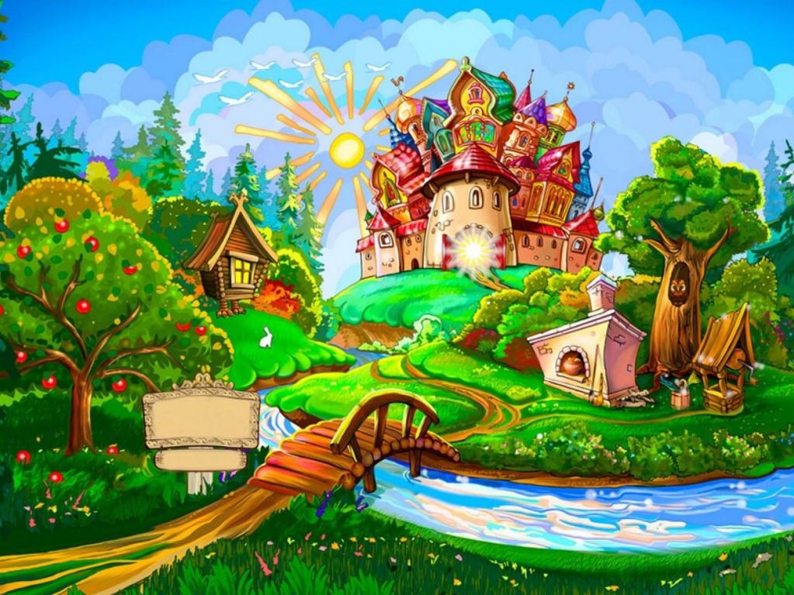
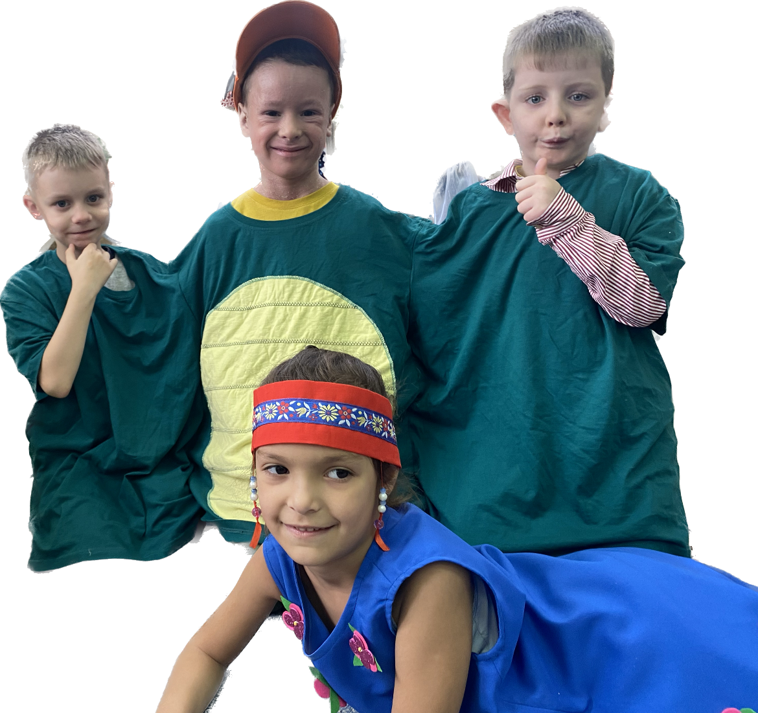
По сказочным дорожкам шагают мои ножки,
Герои разных сказок к себе зовут свернуть.
Читаем с мамой вместе мы сказки интересные,
Решила я по сказкам пройти сегодня путь!

Slide 3
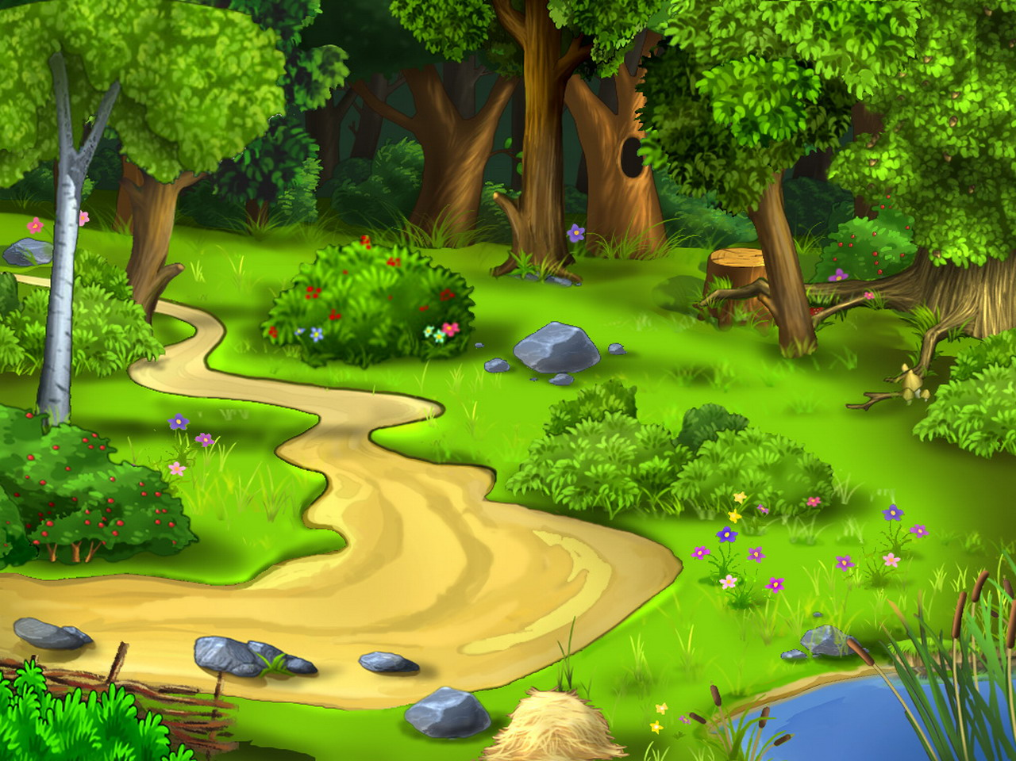
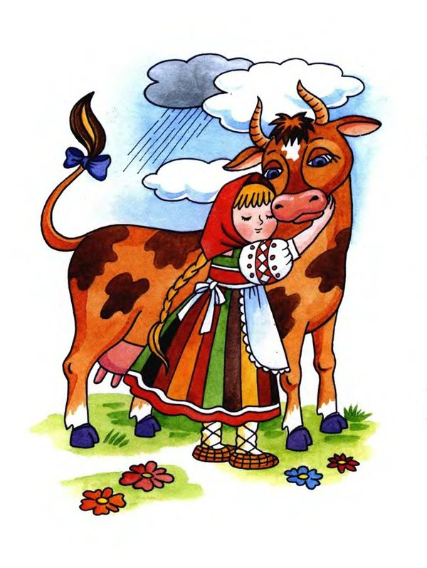
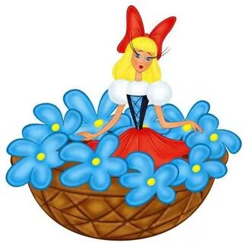
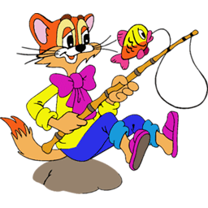
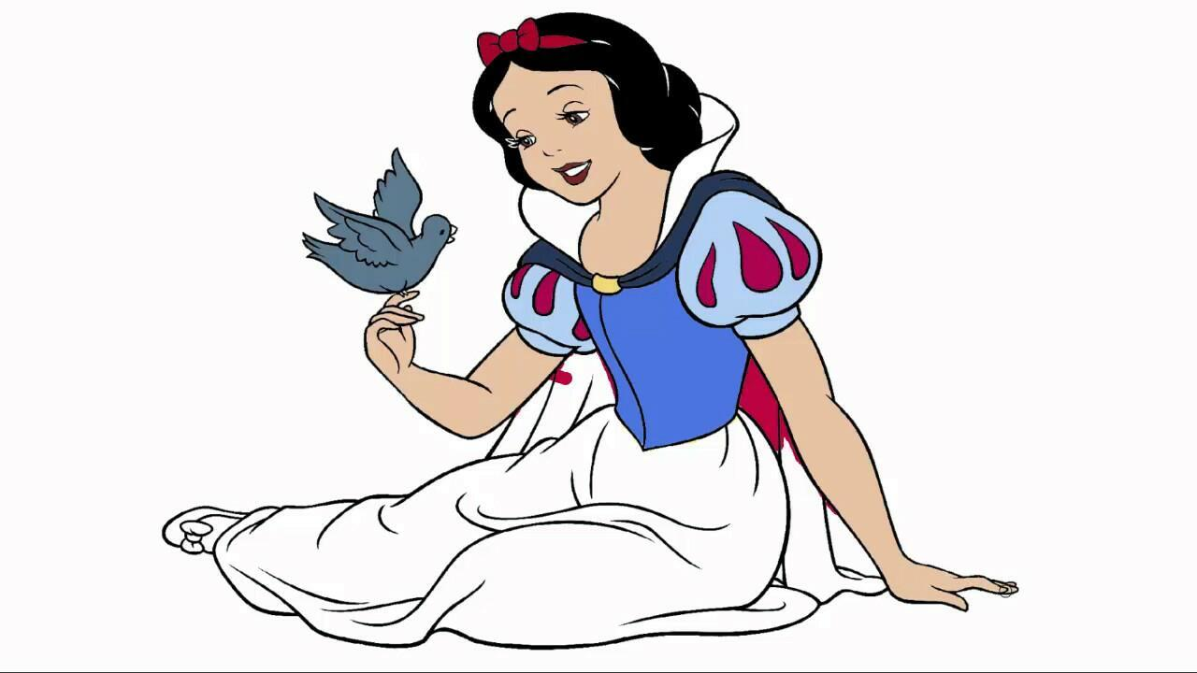
Идет дорожка вправо – шагаю я удало
По тропочке, где много хороших, добрых дел.
Здесь Айболит, Дюймовочка, милашка-Белоснежка,
Кот Леопольд, Хаврошечка – берем мы с них пример!

Slide 4
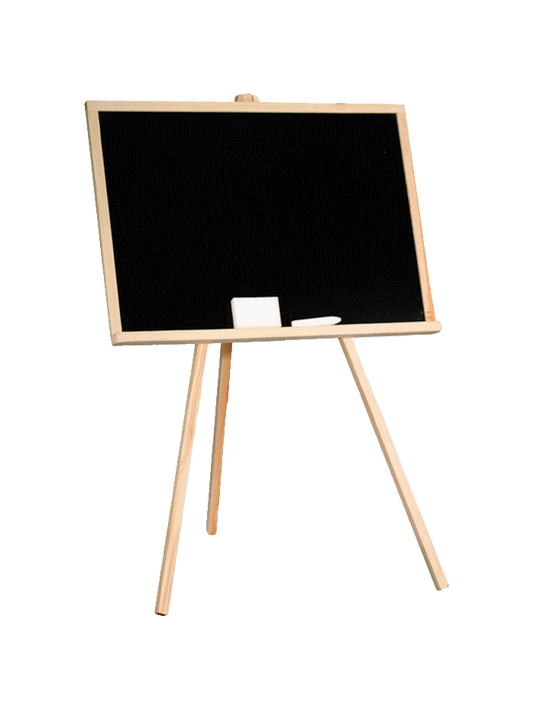
2+2=4
Сверну теперь налево – здесь знания и дело,
Со Знайкой я уроки немного поучу.

Slide 5
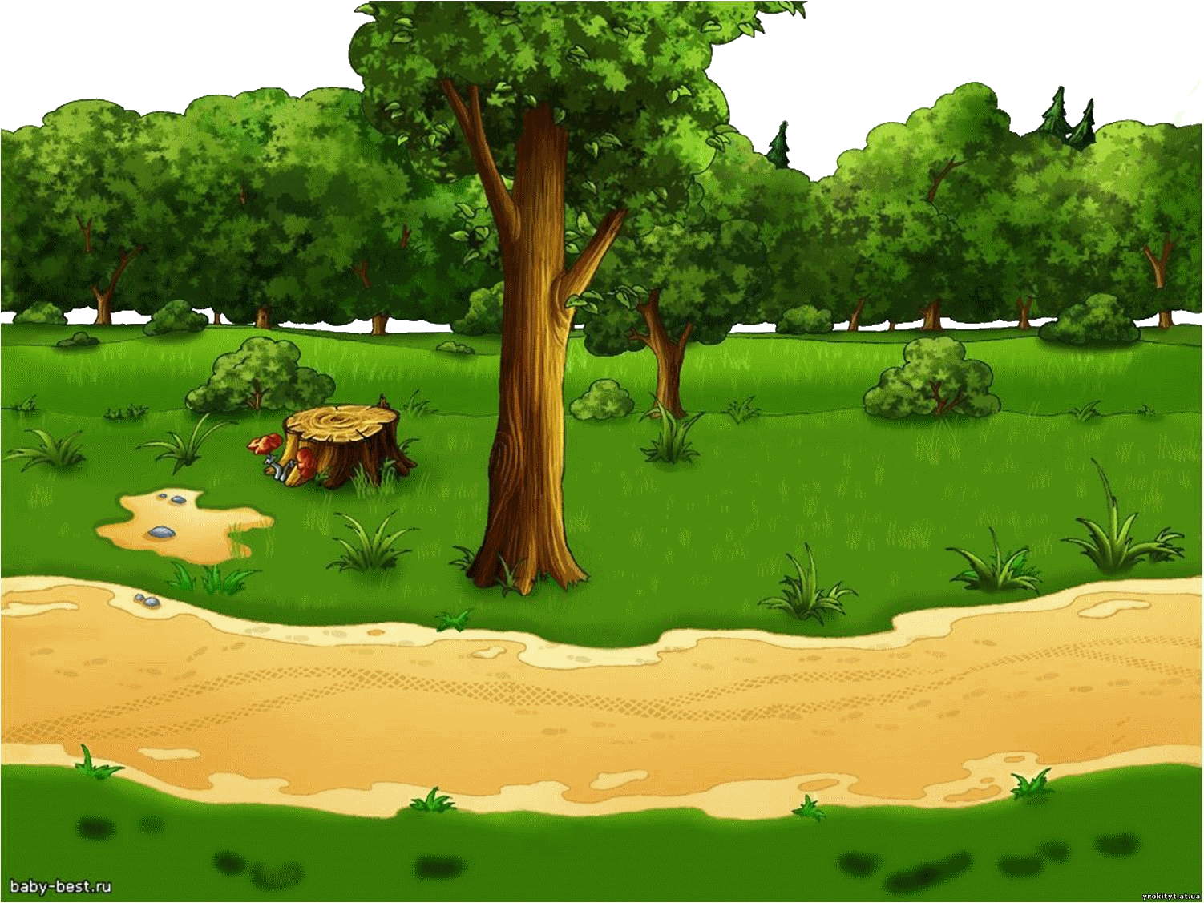
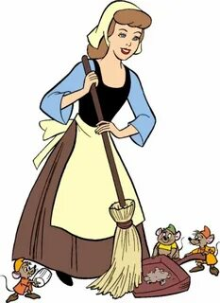
Теперь шагаю прямо- здесь Золушка встречает,
Заботливая, милая - такой я быть хочу!

Slide 6
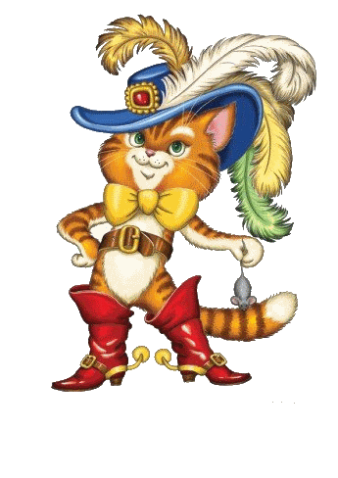
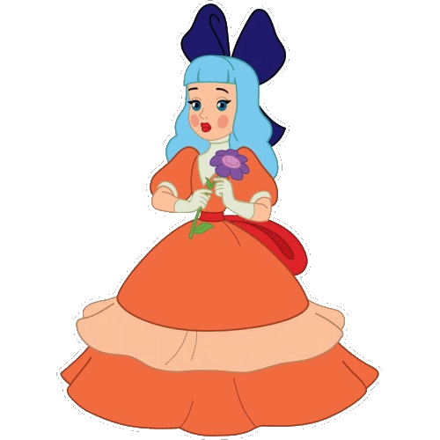
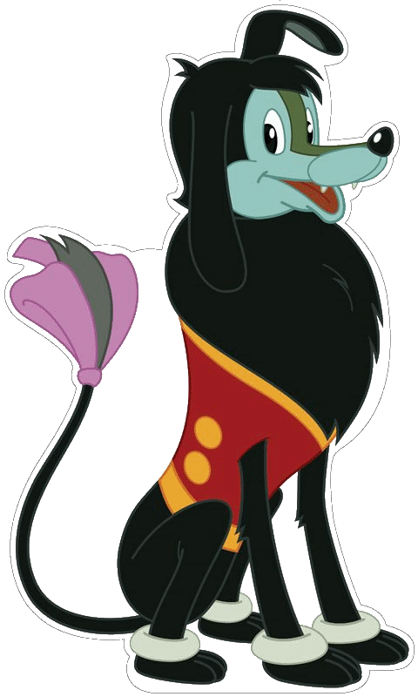
Вот новая тропинка – находчивости нитка
Ведет наверх в тот замок, где ждет Кот в сапогах.
Но как пройти тут мимо, на тропке - Буратино
С Мальвиной, Артемоном и азбукой в руках!

Slide 7
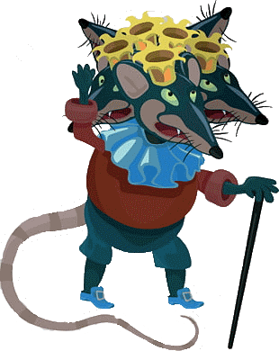
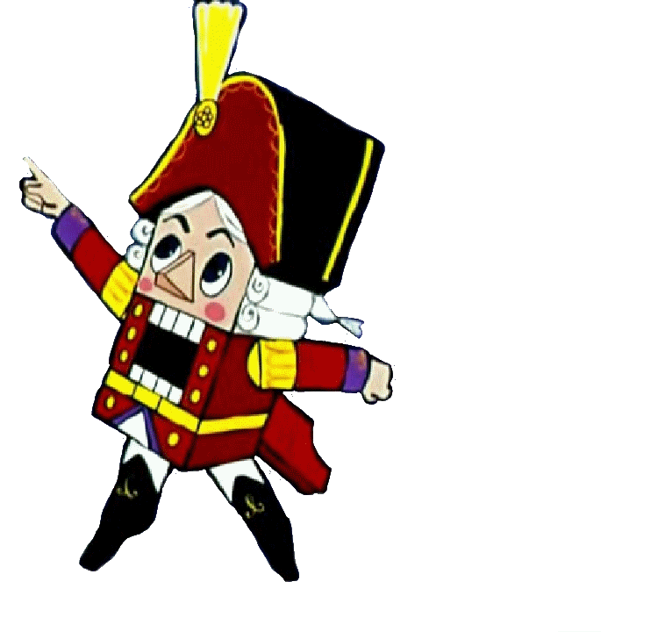
Вот тропочка отваги с Шелкунчиком при шпаге,
Он всюду побеждает коварство, зло, обман!

Slide 8
Теперь я точно знаю – все сказки прочитаю, Ведь умной, доброй, честной я вырасти мечтаю!

